Slide 1
Переход на электронный вид
«Журнала учёта проверки состояния условий и безопасности труда объекта»

Slide 2
Форма журнала на бумажном носителе
Дата проверки | Должность, Ф.И.О. проверяющего или состав комиссии, их росписи | Выявленные нарушения, обоснование нарушения, мероприятие по устранению | Срок устранения | Ф.И.О., должность ответственного за устранение | Дата устранения нарушения | Роспись ответственного за устранение | Роспись про-верившего выполнение
Пример заполнения
18.01. 2017г. | начальник установки ФИО (подпись) | Не указан номер задвижки поз 2-57 согласно технологической схеме. ИОТ-III-ЗУ-01.07-012, п.2.27 Указать номер задвижки согласно технологической схеме. | дата | ФИО ответственного за устранение | дата | (подпись) | (подпись)

Slide 3
В 2021 году отделом Охраны труда было выдано техническое задание сервисной компании ТОО «КМГ-Кумколь» на разработку проекта по реализации в 1С электронного «Журнала учета проверки состояния условий и безопасности труда объекта».
До конца 2022 года проект был пилотным и ведение журнала проводились параллельно.
С 01.01.2023 года полностью перешли на электронный вид заполнения журнала.

Slide 4
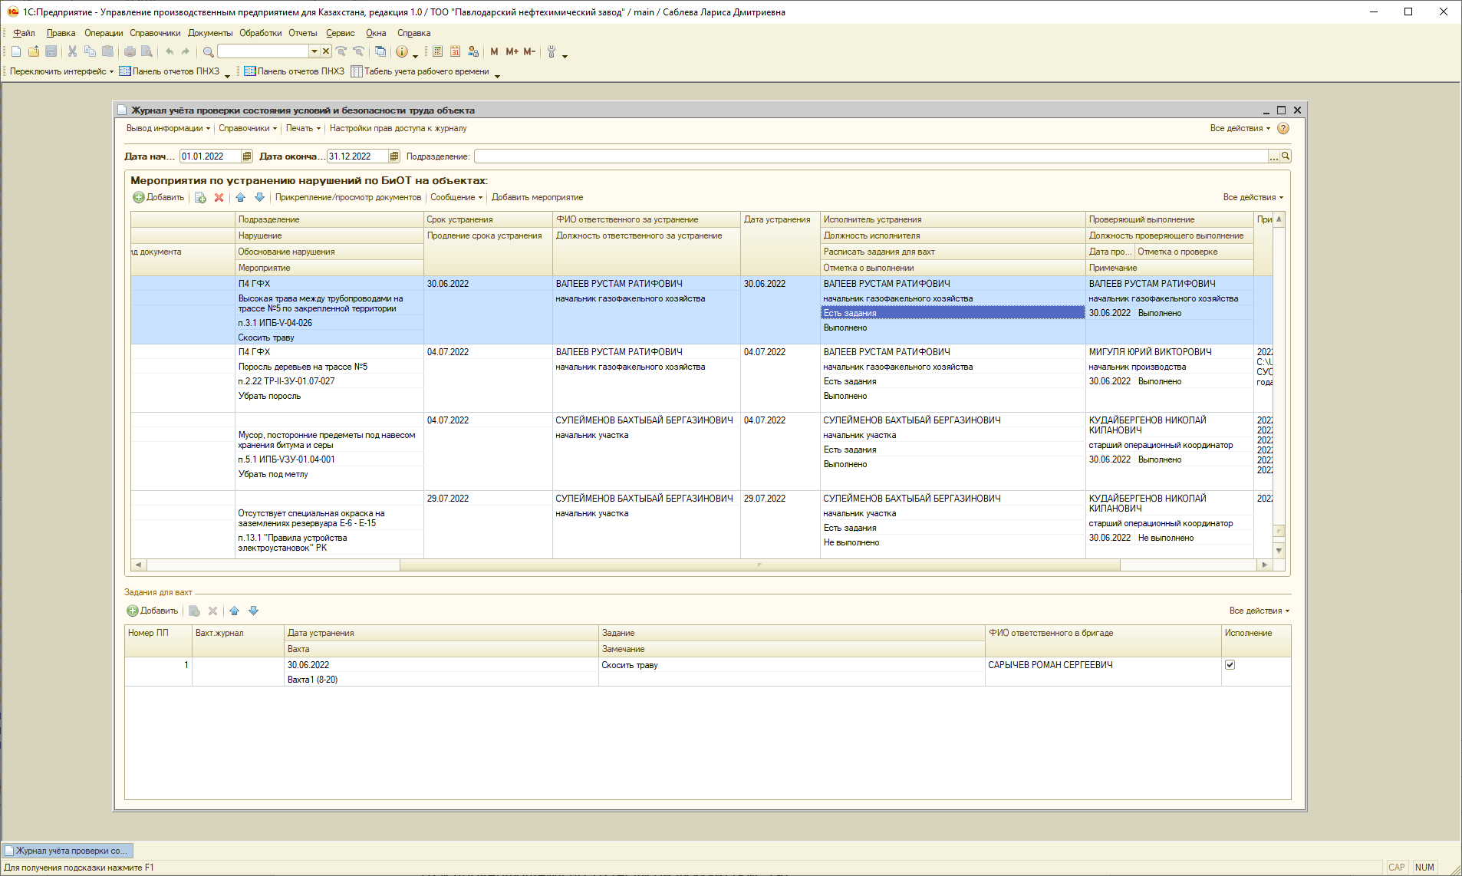
Начальная страница «Журнала учета проверки состояния условий и безопасности труда объекта»

Slide 5
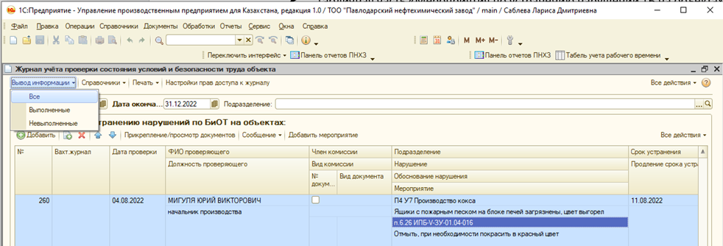
Журнал хранит информацию о проводимых мероприятиях по БиОТ, а также позволяет получить исторические данные с учетом временного периода и указанного подразделения

Slide 6
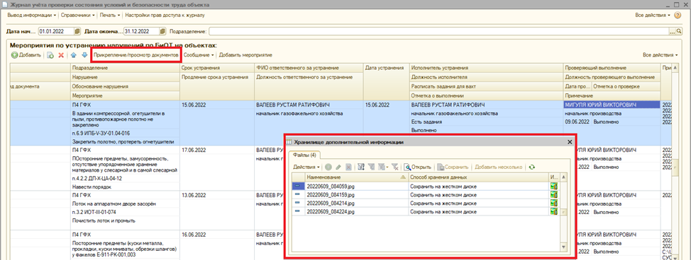
Специалисты имеют возможность прикреплять документы
к мероприятиям по устранению нарушений по БиОТ на объектах

Slide 7
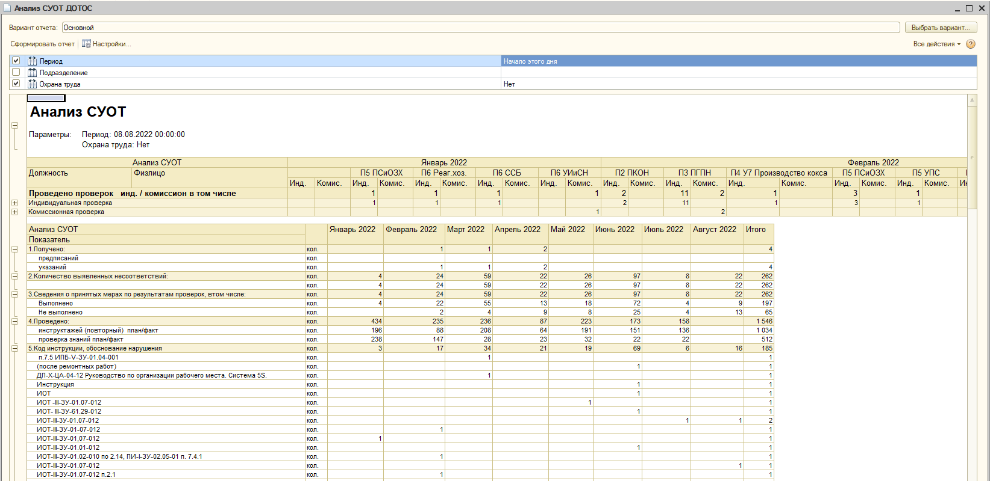
Система позволяет удобно анализировать данные
по проводимым мероприятиям БиОТ

Slide 8
Ответственные специалисты своевременно получают уведомления о заданиях по устранению нарушений БиОТ посредством электронных писем

Slide 9
БЛАГОДАРЮ ЗА ВНИМАНИЕ

